Slide 1
Fenster zur Welt: Japan im 2. Weltkrieg
BP 3.3.1: Die SuS können
(6) Fenster zur Welt: die Expansion Japans im Zweiten Weltkrieg charakterisieren (Imperialismus)
Herausforderungen/Schwierigkeiten:
Wie reduziert man den Inhalt angemessen im Hinblick auf eine historische wie auch kategoriale Problemstellung?
Wie verknüpft man das „Fenster Japan“ mit der Sequenz zum Nationalsozialismus sinnvoll (sachlogisch, für SuS nachvollziehbar, passend zur Sequenzplanung)?
Arbeitsauftrag:
Einigen Sie sich ausgehend vom vorliegenden Material darauf, welche pbK in dieser DS besonders geübt werden soll und skizzieren Sie mögliche Aufgabenformate. (Vgl. Übersicht „Aufgabenmenge/Übungsaufgaben“). Stellen Sie Ihre Ergebnisse im Plenum vor.

Slide 2
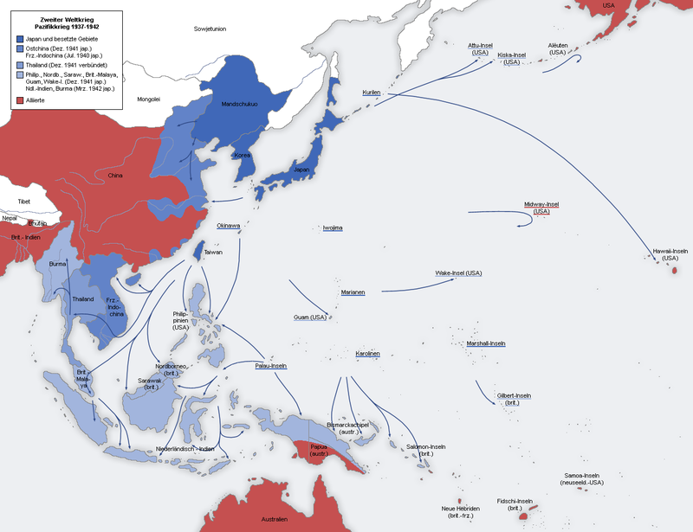
Expansion Japans 1931-42
Eroberung der
Mandschurei 1931
Eroberung des
chinesischen
Kernlandes 1937
Angriff auf Pearl
Harbour (USA)
1941
Eroberung Südostasiens
1941-1943
„Asien den Asiaten“

Slide 3
Kriegsverlauf
Kriegsparteien
Ende des Krieges
Kapitulation Japans am 2.9.1945. Vorausgegangen waren Atombombenabwürfe in Hiroshima und Nagasaki
Verluste Militär Zivilisten
Republik China, USA, Großbritannien, UdSSR, Neuseeland, Australien | Kaiserreich Japan und Protektorate
China | ca. 4 Mio | ca. 20 Mio ?
Japan | ca. 1,5 Mio | ca. 0,5 Mio
USA | Ca 150 000 | ?

Slide 4
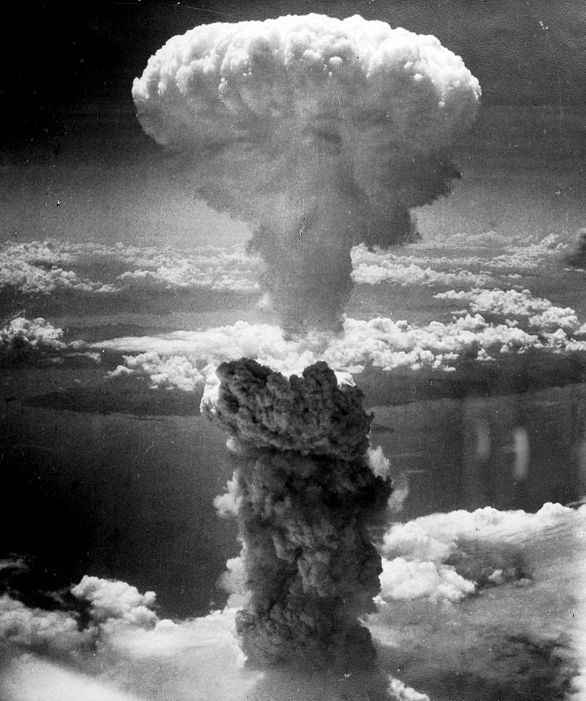
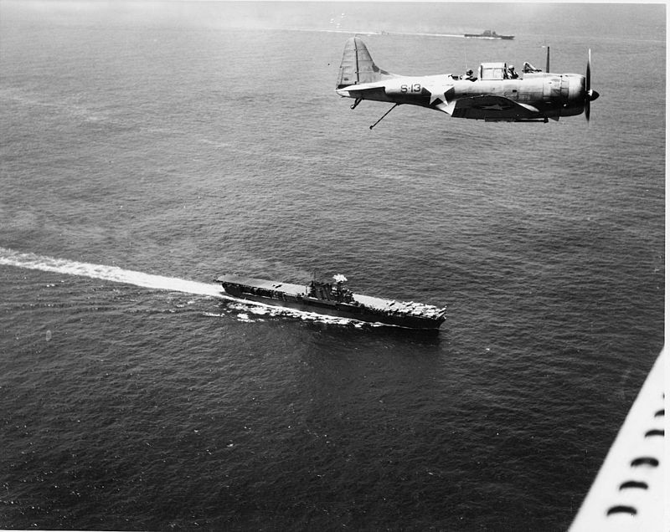
Charakter des Krieges
Kombination aus See-, Luft- und Landstreitkräften
Einsatz der Atombombe durch die USA

Slide 5
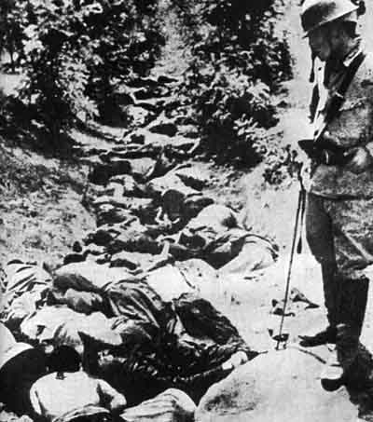
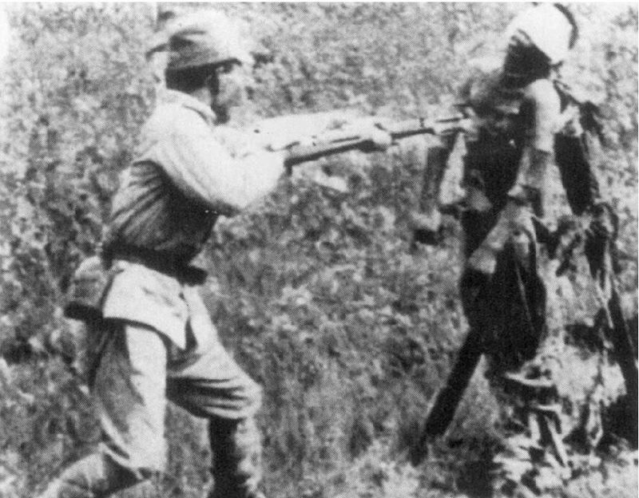
Charakter der Kriegsführung
Japanischer Soldat übt Bajonettkampf an einem toten Chinesen ©
By An Associated Press photographer - LIFE, Oct 11, 1937. page 30, Public Domain, https://commons.wikimedia.org/w/index.php?curid=10671160
Von der japanischen Armee erschossene chinesische Zivilisten 1938 ©
Public Domain, https://commons.wikimedia.org/w/index.php?curid=683908

Slide 6
Nachweise:
Folie 2: CC BY-SA 3.0, https://commons.wikimedia.org/w/index.php?curid=284345
Folie 4:
Atombombenabwurf über Nagasaki 1945 © By Charles Levy from one of the B-29 Superfortresses used in the attack. - http://www.archives.gov/research/military/ww2/photos/images/ww2-163.jpgNational Archives image (208-N-43888), Public Domain, https://commons.wikimedia.org/w/index.php?curid=56719
Amerikanischer Flugzeugträger vom Flugzeug aus fotographiert 1942 © By U.S. Navy - U.S. Navy photo [1] from cv6.org; U.S. Navy National Naval Aviation Museum photo NNAM.1996.253.671, Public Domain, https://commons.wikimedia.org/w/index.php?curid=9451

